Slide 1
신경망을 위한 생기초 수학 (선형대수) Basic Mathematics for Neural Networks (Linear Algebra)
선형대수 (Linear Algebra)
통계 (Statistics)
확률 (Probability)
(Home Lab4) 새 IPython 노트북 lab4(이름).ipynb을 생성해서 “선형 대수학” 자료의 코드들을 실행해보세요
Create a new IPython notebook and run the codes in this “Linear Algebra”
Notes:
안녕하세요 여러분!
“신경망을 위한 생기초 수학”에 대하여 말씀 드리겠습니다
여기에서는 여러분이 중고등학교 시절에 배우셨던 선형대수학, 통계, 확률에 대하여 정말 완전 생기초 내용을 간단히 살펴보려고 합니다
변화무쌍한 교육과정 때문에 여러분 중에는 여기 나오는 내용에 대하여 잘 알고 계신 분도 계시고 처음 접하는 분도 계시리라 생각됩니다
지금부터 다루는 내용들은 인공지능 기술의 핵심인 신경망 학습을 위하여 반드시 아셔야 하는 개념들 입니다
생소하시더라도 이 자료의 코드들을 하나하나 코딩해 보면서 최대한 이해하려고 노력해 주시면 좋겠습니다
필요하시다면 웹에서 관련 자료를 찾아가면서 차근차근 기본 개념에 대해 공부해 주시기 바랍니다

Slide 2

선형 대수학 Linear Algebra
선형대수는 벡터공간을 다루는 수학의 한 분야 입니다
Linear algebra is the branch of mathematics that deals with vector spaces.
벡터는 유한한 차원의 공간에 존재하는 점들이며, 각각은 크기와 양을 가집니다
Vectors are points in some finite-dimensional space, a vector has a size and quantity.
벡터를 가장 간단하게 표현하는 방법은 숫자로 구성된 리스트로 표현하는 것 입니다
The simplest from-scratch approach is to represent vectors as lists of numbers.
파이썬 리스트는 벡터가 아니므로 벡터 연산을 해주는 기본적인 도구가 없습니다
Python lists aren’t vectors (and hence provide no facilities for vector arithmetic), we’ll need to build these arithmetic tools ourselves.
Notes:
1,2,3,4
벡터는 크기와 양을 가지며 계산이 가능해야 합니다
파이썬 리스트로 벡터를 다룰 때 신경 써야 할 내용이 많이 있습니다
지금부터 새로운 IPython 파일을 생성하시고
다음 페이지부터 마지막 페이지 직전까지의 내용을 하나하나 차근차근 학습해주세요
이 모든 게 나를 위한 학습이며 나의 능력을 키우기 위한 학습입니다
복사붙여넣기 하지 마시고 한 줄 한 줄 키잉 하면서 집중해서 학습해주시면 좋겠습니다

Slide 3
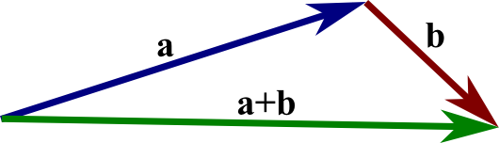
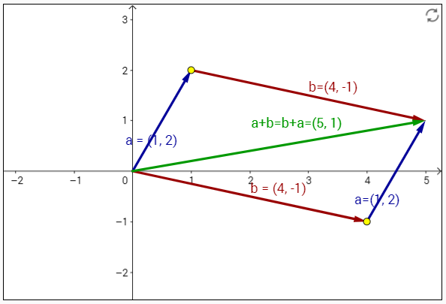
벡터 덧셈 Add Two Vectors (add componentwise)
import re, math, random # regexes, math functions, random numbers
import matplotlib.pyplot as plt # pyplot
from collections import defaultdict, Counter
from functools import partial, reduce # For python3, "reduce" function is added
import numpy as np
def vector_add(v, w):
"""adds two vectors componentwise"""
return [v_i + w_i for v_i, w_i in zip(v,w)]
v = [x for x in range(1, 11, 2)]
w = [y for y in range(11, 21, 2)]
vector_add(v, w)
# Numpy version 새로운 Cell에서 실행
np.array(v) + np.array(w)
Notes:
re는 regular expression 모듈 입니다

Slide 4
파이썬 산술 연산 vs. 넘파이 산술 연산 Python arithmetic vs. Numpy arithmetic
Numpy(“넘파이”) Library
행렬이나 일반적으로 대규모 다차원 배열을 쉽게 처리 할 수 있도록 지원하는 파이썬의 라이브러리 입니다
NumPy는 데이터 구조 외에도 수치 계산을 위해 효율적으로 구현된 기능을 제공합니다
성능도 좋고 다양한 연산이 이미 구현되어 있습니다
NumPy (pronounced /ˈnʌmpaɪ/ (NUM-py) or sometimes /ˈnʌmpi/^{[3][4]} (NUM-pee)) is a library for the Python programming language, adding support for large, multi-dimensional arrays and matrices, along with a large collection of high-level mathematical functions to operate on these arrays.
# 아래 명령으로 벡터 덧셈의 속도를 비교해 보세요. Numpy의 속도가 더 빠른 것을 확인할 수 있습니다
# Compare the speed of vector addition, you can see that the speed of Numpy is faster
%timeit vector_add(v, w)
%timeit np.array(v) + np.array(w)
여러분의 선택은?
Notes:
파이썬으로 산술연산을 할 때 파이썬의 클래스와 메소드를 사용할 수도 있지만
넘파이 라는 라이브러리를 자주 사용하고 있습니다
그 이유가 뭘까요?
단순히 코드가 간단해서 만은 아닙니다
지금부터 실험을 해보죠
IPython에는 %문자로 시작되는 built-in magic command 즉 내장된 매직 명령어들이 있습니다
매직 명령들은 IPython 환경에서 특별한 기능들을 수행합니다
그 중 하나인 timeit은 지정된 파이썬 명령이나 표현을 수행하는데 걸린 시간을 알려줍니다
%timeit을 이용해서 파이썬 연산과 넘파이 연산의 성능 차이를 체험해 보세요
여러분은 어떤 걸 선택하셨나요?

Slide 5
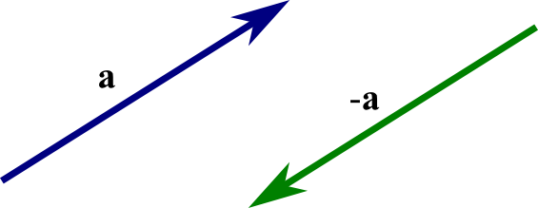
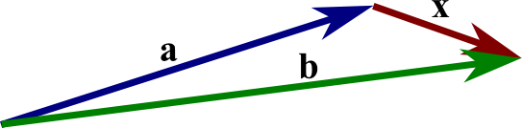
벡터 뺄셈 Subtract Vectors
def vector_subtract(v, w):
"""subtracts two vectors componentwise"""
return [v_i - w_i for v_i, w_i in zip(v,w)]
vector_subtract(v, w)
# Numpy version
np.array(v) - np.array(w)

Slide 6
벡터 리스트 덧셈 Sum a list of vectors
v = [x for x in range(1, 11, 2)]
w = [y for y in range(11, 21, 2)]
# Version1
def vector_sum(vectors):
return reduce(vector_add, vectors)
vectors = [v,w,v,w,v,w]
vector_sum(vectors)
# Version2
def vector_sum_modified(vectors):
return [sum(value) for value in zip(*vectors)]
vectors = [v,w,v,w,v,w]
vector_sum_modified(vectors)
# Numpy operation
np.sum([v,w,v,w,v,w], axis=0)
# axis=0 는 row [v,w,v,w,v,w]를 하나의 matrix로 생각했을 때, column별로 sum operation을 하라는 의미
# axis=1 는 row [v,w,v,w,v,w]를 하나의 matrix로 생각했을 때, row별로 sum operation을 하라는 의미

Slide 7
벡터 스칼라 곱 Multiply a Vector by a Scalar
def scalar_multiply(c, v):
return [c * v_i for v_i in v]
scalar = 3
scalar_multiply(scalar, v)
# Numpy version: numpy는 배열의 크기가 다르더라도 기본적인 vector 연산이 가능하도록 지원. 이를 broadcasting이라고 함
scalar * np.array(v)

Slide 8
벡터 리스트 평균 Means of a List of (same sized) Vectors
def vector_mean(vectors):
"""compute the vector whose i-th element is the mean of the
i-th elements of the input vectors"""
n = len(vectors)
return scalar_multiply(1/n, vector_sum(vectors))
v = [1,2,3,4]
w = [-4,-3,-2,-1]
vector_mean([v,v,v,v])
# Numpy version
np.mean([v,v,v,v], axis=0)
# axis=0 는 row [v,w,v,w,v,w]를 하나의 matrix로 생각했을 때, column별로 mean operation을 하라는 의미
# axis=1 는 row [v,w,v,w,v,w]를 하나의 matrix로 생각했을 때, row별로 mean operation을 하라는 의미

Slide 9
백터의 내적 Vector Dot Product
def dot(v, w):
"""v_1 * w_1 + ... + v_n * w_n"""
return sum(v_i * w_i for v_i, w_i in zip(v, w))
v = [1,2,3,4]
w = [-4,-3,-2,-1]
dot(v, w)
# Numpy version
np.dot(v,w)

Slide 10
벡터 성분 제곱 값의 합 Sum of Squares
def sum_of_squares(v):
"""v_1 * v_1 + ... + v_n * v_n"""
return dot(v, v)
v = [1,2,3,4]
sum_of_squares(v) # v * v = [1,4,9,16]
# Magnitude (or length)
def magnitude(v):
return math.sqrt(sum_of_squares(v))
magnitude(v)
# Numpy version
np.linalg.norm(v)

Slide 11
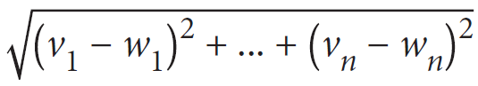
두 벡터 사이의 거리 Distance Between Two Vectors
#original version
def squared_distance(v, w):
return sum_of_squares(vector_subtract(v, w))
def distance(v, w):
return math.sqrt(squared_distance(v, w))
v = [1,2,3,4]
w = [-4,-3,-2,-1]
squared_distance(v,w)
distance(v,w)
# Numpy version
np.linalg.norm(np.subtract(v,w)) # or np.sqrt(np.sum(np.subtract(v,w)**2))

Slide 12
행렬 Matrices
행렬은 2차원으로 구성된 숫자의 집합
A matrix is a two-dimensional collection of numbers.
리스트의 리스트
lists of lists
(Tip)
Q: Jupyter Notebook 셀에서 마지막 값 하나만이 아니라 중간에 모든 값을 차례로 출력하는 방법은?
A: print(), IPython.display를 써서 매번 출력하거나 InteractiveShell의 옵션을 지정합니다
from IPython.core.interactiveshell import InteractiveShell
InteractiveShell.ast_node_interactivity = "all"
Notes:
쥬피터 노트북에서는 하나의 셀(cell)에서는 마지막 하나의 출력 값만 줍니다
코딩을 하다 보면 한 셀에서 여러 개의 출력을 하고 싶을 때가 있는데요
그럴 때는 다음 2 라인을 코드의 앞 부분에 삽입해 주시면 되세요
from IPython.core.interactiveshell import InteractiveShell
InteractiveShell.ast_node_interactivity = "all"

Slide 13
행렬 형태 Matrix Shape
def shape(A):
num_rows = len(A)
num_cols = len(A[0]) if A else 0
return num_rows, num_cols
def get_row(A, i):
return A[i]
def get_column(A, j):
return [A_i[j] for A_i in A]
example_matrix = [[1,2,3,4,5], [11,12,13,14,15], [21,22,23,24,25]]
shape(example_matrix)
get_row(example_matrix, 0)
get_column(example_matrix,3)
# Numpy version
np.shape(example_matrix)
example_matrix = np.array(example_matrix)
example_matrix[0] #row slicing
example_matrix[:,3] #row slicing

Slide 14
행렬 생성 Matrix Generation
def make_matrix(num_rows, num_cols, entry_fn):
"""returns a num_rows x num_cols matrix
whose (i,j)-th entry is entry_fn(i, j)"""
return [[entry_fn(i, j) for j in range(num_cols)]
for i in range(num_rows)]
def is_diagonal(i, j):
"""1's on the 'diagonal', 0's everywhere else"""
return 1 if i == j else 0
identity_matrix = make_matrix(5, 5, is_diagonal)
identity_matrix
# Numpy version
np.identity(5)

Slide 15
이진 관계 Binary Relationship
friendships = [(0, 1), (0, 2), (1, 2), (1, 3), (2, 3), (3, 4), (4, 5), (5, 6), (5, 7), (6, 8), (7, 8), (8, 9)]
friendships = [[0, 1, 1, 0, 0, 0, 0, 0, 0, 0], # user 0
[1, 0, 1, 1, 0, 0, 0, 0, 0, 0], # user 1
[1, 1, 0, 1, 0, 0, 0, 0, 0, 0], # user 2
[0, 1, 1, 0, 1, 0, 0, 0, 0, 0], # user 3
[0, 0, 0, 1, 0, 1, 0, 0, 0, 0], # user 4
[0, 0, 0, 0, 1, 0, 1, 1, 0, 0], # user 5
[0, 0, 0, 0, 0, 1, 0, 0, 1, 0], # user 6
[0, 0, 0, 0, 0, 1, 0, 0, 1, 0], # user 7
[0, 0, 0, 0, 0, 0, 1, 1, 0, 1], # user 8
[0, 0, 0, 0, 0, 0, 0, 0, 1, 0]] # user 9
friendships[0][2] == 1 # True, user 0과 2는 친구이다
friendships[0][8] == 1 # False, user 0과 8은 친구가 아니다
# only need # to look at # one row
friends_of_five = [i for i, is_friend in enumerate(friendships[5]) if is_friend]
print(friends_of_five)

Slide 16
행렬 덧셈 Matrix Addition
def matrix_add(A, B):
if shape(A) != shape(B):
raise ArithmeticError("cannot add matrices with different shapes")
num_rows, num_cols = shape(A)
def entry_fn(i, j): return A[i][j] + B[i][j]
return make_matrix(num_rows, num_cols, entry_fn)
A = [[ 1., 0., 0.], [ 0., 1., 2.]]
B = [[ 5., 4., 3.], [ 2., 2., 2.]]
matrix_add(A,B)
# Numpy version
np.add(A,B) # vector 마찬가지로 크기 같은 matrix 형태의 list가 돌아오면 자동으로 변환함

Slide 17
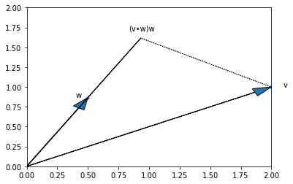
벡터 점곱 그래프 Matrix Dot Product
def make_graph_dot_product_as_vector_projection(plt):
v = [2, 1]
w = [math.sqrt(.25), math.sqrt(.75)]
c = dot(v, w)
vonw = scalar_multiply(c, w)
o = [0,0]
plt.arrow(0, 0, v[0], v[1],
width=0.002, head_width=.1, length_includes_head=True)
plt.annotate("v", v, xytext=[v[0] + 0.1, v[1]])
plt.arrow(0 ,0, w[0], w[1],
width=0.002, head_width=.1, length_includes_head=True)
plt.annotate("w", w, xytext=[w[0] - 0.1, w[1]])
plt.arrow(0, 0, vonw[0], vonw[1], length_includes_head=True)
plt.annotate(u"(v•w)w", vonw, xytext=[vonw[0] - 0.1, vonw[1] + 0.1])
plt.arrow(v[0], v[1], vonw[0] - v[0], vonw[1] - v[1],
linestyle='dotted', length_includes_head=True)
plt.scatter(*zip(v,w,o),marker='.')
plt.axis([0,2,0,2]) # 잘리는 부분이 있어서 변경
plt.show()
%matplotlib inline
make_graph_dot_product_as_vector_projection(plt)

Slide 18
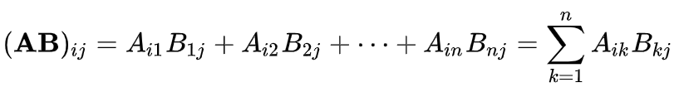

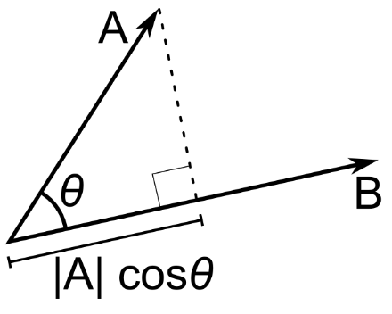
행렬 점곱 (내적) Matrix Dot Product (Inner Product)
A, B가 각각 m × n, n × p 행렬일 때, A와 B의 점곱 A•B는 다음과 같은 항을 갖는 m × p 행렬로 정의되며, A 행렬의 열 수와 B 행렬의 행 수가 서로 같아야 합니다
Matrix multiplication is a binary operation that produces a matrix from two matrices. For matrix multiplication, the number of columns in the first matrix must be equal to the number of rows in the second matrix.
def my_matrix_dot(A, B):
??
# Numpy version
np.dot(A,B) # vector와 마찬가지로 크기 같은 matrix 형태의 list가 들어오면 자동으로 변환함
Notes:
행렬의 점곱은 데이터사이언스 내지 인공지능 영역에서 가장 많이 사용되는 연산입니다
선형 대수학의 핵심인 벡터와 행렬에 대해서 선행학습을 하시고 이 강좌를 수강하시도록 권장했었습니다
여기에서는 기본 개념을 파이썬 코드로 확인해 보는 차원의 학습을 진행합니다
행렬의 점곱(dot product), 다른 표현으로 내적(inner product)은 두 행렬의 성분들의 곱셈인데요
첫 행렬의 행 벡터와 둘째 행렬의 열 벡터의 서로 대응하는 위치의 값들을 각각 곱한 다음 합산하는 연산입니다
주의할 사항은 첫 행렬의 열 개수와 둘 째 행렬의 행 개수가 같아야 하는 점 입니다
벡터와 행렬에 대한 도서 또는 웹 자료를 활용하시어 기억을 되살려 주십시오
그리고 나서 행렬 점곱을 파이썬으로 구현해보는 Home Lab4를 도전해 보십시오

Slide 19
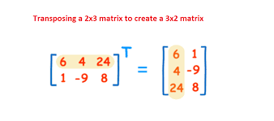
전치 행렬 Transpose Matrix
행렬의 행과 열을 교환하여 얻는 행렬
The transpose of a matrix is an operator which flips a matrix over its diagonal, that is it switches the row and column indices of the matrix by producing another matrix denoted as A^{T}
A^{T}[j][i] = A[i][j]
def my_matrix_transpose(M):
??
# Numpy version
np.transpose(A) # vector와 마찬가지로 크기 같은 matrix 형태의 list가 돌아오면 자동으로 변환
np.transpose(B) # vector와 마찬가지로 크기 같은 matrix 형태의 list가 돌아오면 자동으로 변환
Notes:
전치 행렬은 원래 행렬의 행과 열을 뒤바꾼 형태의 새로운 행렬을 말합니다
구현은 그리 어렵지 않아요
점곱 연산 등에 자주 사용되므로 개념을 꼭 코드로 확인해 주세요

Slide 20
더 공부해 보고 싶다면 For Further Exploration
선형 대수학은 데이터 과학자들이 무척 애용합니다
알게 모르게 빈번하게 사용하고 있으며 심지어는 선형 대수학을 잘 모르면서도 사용합니다
Linear algebra is widely used by data scientists
It is used frequently implicitly, and not infrequently by people who don’t understand it
선형대수학 수업에서 잘 배우세요!
Learn well in a linear algebra class!
Numpy를 사용하세요
Use numpy

Slide 21
(Lab5)
앞에 제시된 벡터와 행렬 예제를 모두 코딩해서 실행해 보고 다양한 예제로 변형해 보세요.
A와 B 방법으로 아래 행렬 연산을 2가지 방법으로 구현해 서 비교해보세요
Python Class와 Method 만으로 코딩 (날코딩) 기능한 자기가 구현한(수업자료에 있는) 벡터 점곱(dot) 연산을 이용해서 코딩해 주세요
Numpy Library를 이용해서 코딩 (자료에 제시)
파이썬으로 행렬 A와 행렬 B 사이의 점곱을 구현하고 아래 행렬에 대하여 계산해보세요
A=[[1, 2, 3],
[4, 5, 6]]
B=[[1, 2],
[3, 4],
[5, 6]]
파이썬으로 전치 행렬을 구현하고 A^{T} 와 B^{T} 을 계산해 주세요
Compare the matrix operation by implementing the following matrix in two ways using A and B methods.
Python Class (Nalcoding)
Coding Numpy Library (instructed in the material)
Implement point product between matrix A and matrix B in Python and calculate for matrix below
A = [[1, 2, 3],
[4, 5, 6]]
B = [[1, 2],
[3, 4],
[5, 6]]
Implement transpose matrix in Python and calculate AT and BT
(Online Submit http://cyber.inu.ac.kr
코드와 실행결과 전체를 담은 하나의 IPython(예, lab5.ipynb) 파일과 이를 pdf로 출력한 파일(예, lab5성미영.pdf) 파일을 제출해주십시오
Please submit one IPython (eg. lab5SungMeeYoung.ipynb) file containing the entire code and execution results and a pdf output file (eg. lab5SungMeeYoung.pdf)
Notes:
여러분 이제 선형 대수학의 핵심 요소인 벡터와 행렬의 기본 연산에 대해 조금은 알게 되셨죠?
지금까지 공부한 선형 대수학의 기본을 마무리 하는 실습 과제를 말씀 드리겠습니다
두 개의 문제를 파이썬 날코딩과 넘파이 코딩의 두 가지 방법으로 구현해 보는 내용입니다
첫번째는 행렬의 점곱 연산을 파이썬 날코딩으로 도전해 보는 내용입니다
물론 numpy 라이브러리를 사용하면 한줄로 끝납니다만
이 문제를 해결하는 과정에서 선형 대수학 개념도 확인하고 파이썬 코딩도 복습하실 수 있으실 것으로 기대됩니다
두번째는 딥러닝 학습에 빈번하게 사용되는 전치행렬 생성을 날코딩으로 해보는 내용입니다
이 자료의 내용을 잘 따라하면서 제대로 학습을 하셨다면 무리한 도전은 아니라고 생각됩니다
다양한 웹자료를 참고는 하시되 너무 의존하지 마시고 스스로 문제를 해결해 보세요
그래야 남의 실력이 아니고 내 실력이 되겠지요?

